Slide 1
Att arbeta som rådgivare i Greppa Näringen
Introduktionskurs
5 nov 2024

Slide 2
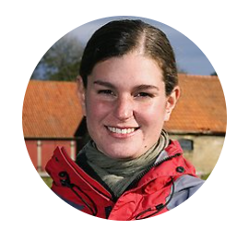
Michaela Baumgardt
Miljörådgivare på HIR Skåne
Som rådgivare inom Greppa Näringen jobbar jag med:
Enskild rådgivning – mest växtnäringsbalans-modulerna, hantering av växtskydd, vattenskyddsområde, klimatkollen och hållbarhetsanalysen
Gruppaktiviteter som kurser och vandringar
Rådgivningsexpert för växtnärings- balansmodulerna 1A, 1B, 10B, 10D och hållbarhetsanalys 1C

Slide 3
Välkommen i gänget!
Du är del av ett team
Tillsammans ger vi helhetsrådgivning
Anmäl dig till Greppa Näringens kurser för rådgivare
Ta hjälp av rådgivningsexperterna och grupper i Greppa forum för respektive modul

Slide 4
Att tänka på som ny Greppa-rådgivare

Slide 5
Inläsning
Välj ut någon/några få moduler till att börja med
Läs in dig på den/dessa moduler
adm.greppa.nu/radgivning
Kolla gärna på material från genomförda kurser adm.greppa.nu/kurser/kursdokumentation
Kontakta gärna rådgivningsexperten
Följ med en erfaren rådgivare ut på besök

Slide 6
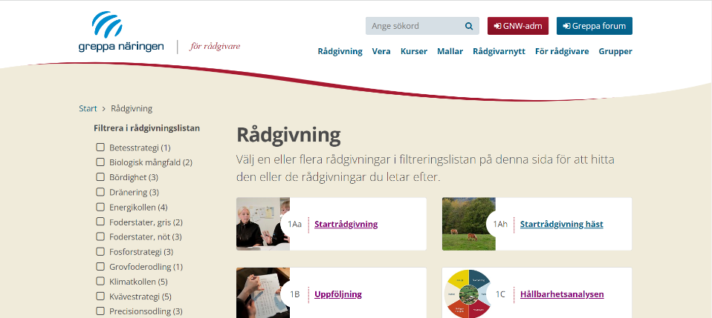
Rådgivning

Slide 7
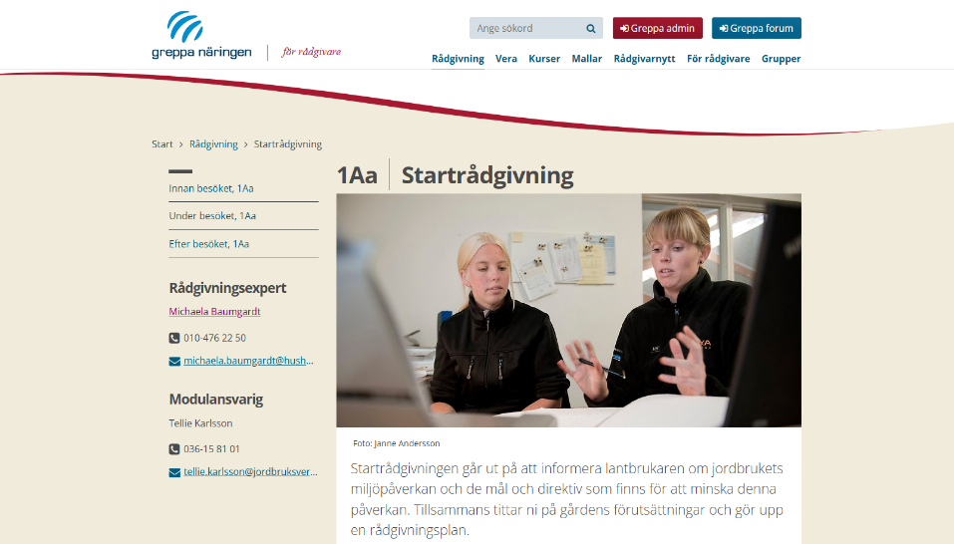
Startrådgivning

Slide 8
Inläsning
Välj ut någon/några få moduler till att börja med
Läs in dig på den/dessa moduler
adm.greppa.nu/radgivning
Kolla gärna på material från genomförda kurser adm.greppa.nu/kurser/kursdokumentation
Kontakta gärna rådgivningsexperten
Följ med en erfaren rådgivare ut på besök

Slide 9
Behöver du mer utbildning?
Universitetsutbildning eller annan erfarenhet
Intro-kurs (denna kurs)
Rådgivning kring växtskydd
Klimatkollen
VERA grundkurs
Biogas
Sparsam körning
Rådgivning till ekologiska gårdar
Energieffektivisering
Olika modulkurser
Notes:
agronom-, hortonom-, lantmästar-, trädgårdsingenjörsexamen, motsvarande kompetens i form av annan relevant högskoleutbildning eller långvarig yrkeserfarenhet av rådgivning gentemot lantbrukare
växtskydd, (13A, 13C, 13D och 13I), 13A växthus – speciell behörighetsutbildningen för växtskyddsmedel i växthus + bör kurs/erfarenhet kirn växtskydd i växthus.
ska vid rådgivning där beräkningar av växtnäringsbalans, stallgödselmängd, ammoniakförluster och kväveutlakning ingår, ha godkänts på den distanskurs som erbjuds på adm.greppa.nu i beräkningsprogrammet Vera eller de tidigare beräkningsverktyg som Vera ersatt (STANK/Cofoten).

Slide 10
Pärm med ”bra att ha”
Kokbok
Ev. bildspel
Broschyren Rådgivning
Dokumentet ”Schabloner och omräkningsfaktorer”
Annat relevant för den rådgivning man utför

Slide 11
Planera
Planera efter säsongen
Bokning tar tid!
Boka hellre in för många besök än för få. Du kommer troligen få ombokningar!
Försök boka två besök samma dag i samma område för att minska restiden

Slide 12
Hitta kunder
Tilldelad från ansvarig på din organisation
Stäm av med din Länsstyrelse
Marknadsför att du gör Greppa Rådgivning
Sök i Greppa admin

Slide 13
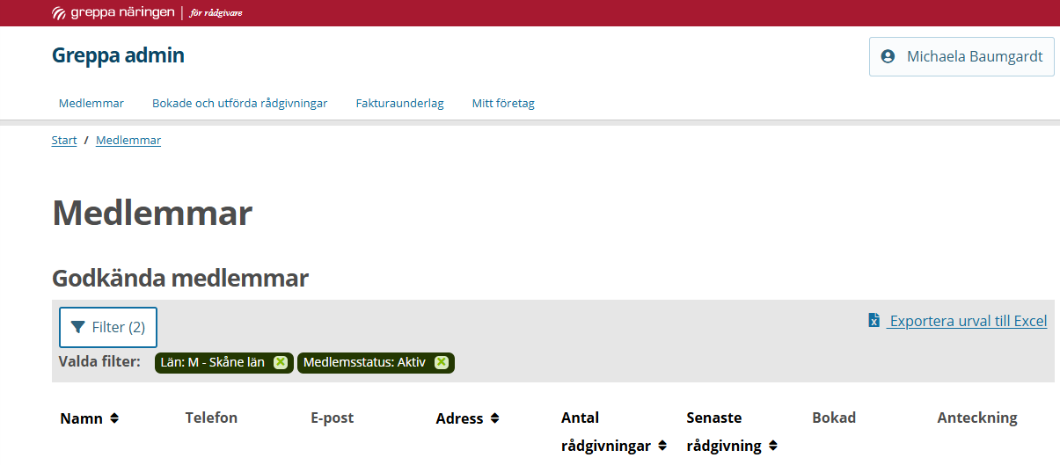
Greppa admin

Slide 14
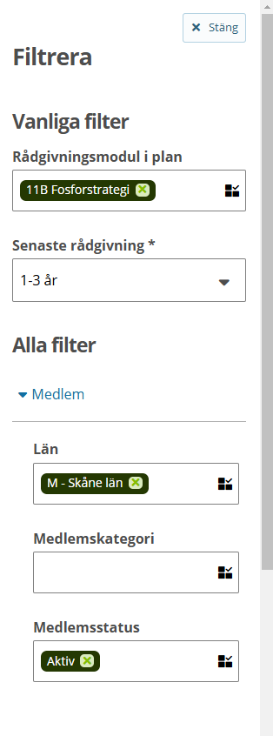
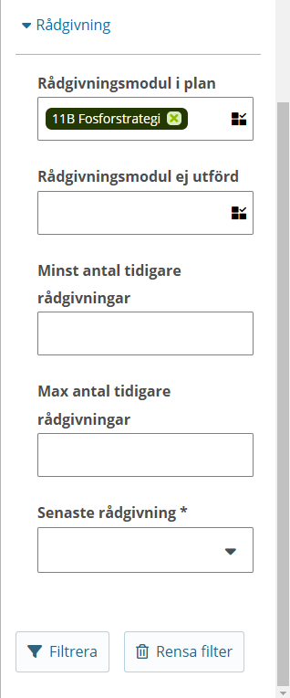
Filtrera

Slide 15
När du hittat en kund
Börja alltid med att kolla upp kunden i Greppa admin
Finns kunden med? Annars:
Behövs startbesök, 1A
Uppfyller kunden kraven (50 ha/15de)
Tidigare rådgivare hos kunden
Kolla Bokningar och Anteckningar
Går det att göra mer rådgivning på kunden?
Medlemsstatus och kategori
Redan fått två-tre rådgivningar i år
Måste det göras en 1B/1U? (senast efter 7 rådgivningar)
Är det ok att göra den modul som du planerat?
En specifik modul (undantag växtnäringsbalanser och hållbarhetsanalys) bör endast göras en gång, max två, under ett omlopp (fram till en 1B/1U). Lst kan ge undantag
VN-balans max vartannat år (Ok årligen de tre första åren inom Greppa)
Max 8 vn-balanser/företag from 2011, undantag kan godkännas av Lst
Notes:
Undantagna 1A – endast våtmark, vattenskyddsområde endast växtskydd, växthus, 30C Bygg

Slide 16
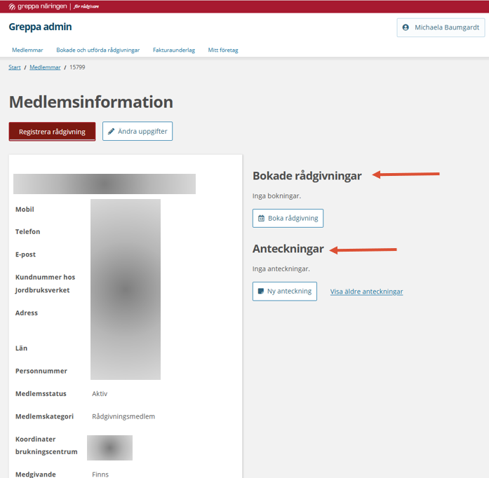
Medlemsinformation
Tidigare rådgivningar hittas längre ner på sidan

Slide 17
Bokning
Skapa dig en bild av gården redan innan och vid bokningen.
Titta i Greppa admin – Bakgrundsinformationen
Ställ frågor om gården vid bokningen
Berätta vad rådgivningen kommer att innehålla
Stäm av adressen
Skicka bokningsbekräftelse och ev. blanketter för indata
Be gärna kunden att fylla i och skicka tillbaka innan besöket
Lägg gärna in din bokning/ anteckning i Greppa admin

Slide 18
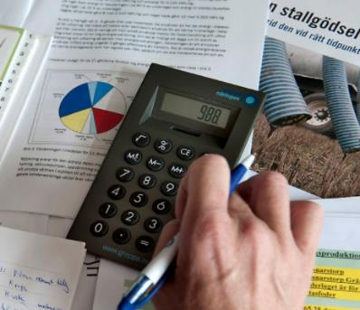
Förbereda rådgivningen
Beroende på modul , ex:
1A - Greppa-pärm, VISS
1B/U Tidigare rådgivning
Gå igenom ”kokboken” för aktuell modul
Om du fått in uppgifter i förväg
knappa in i beräkningsverktyget
Påminn lantbrukaren någon dag innan – SMS eller ring

Slide 19
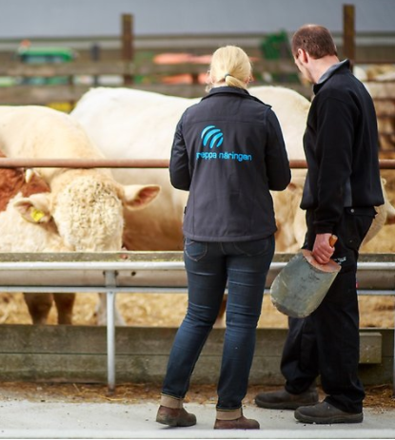
Under besöket
Låt lantbrukaren berätta om gården
Berätta vad besöket går ut på och visa med bilder
Gå igenom det ni ska enligt modulen
Håll koll på klockan!
Rådgivningen ska ge något för lantbrukaren
Koppla dina råd till företagets lönsamhet

Slide 20
Under besöket
Fota gärna under besöket om det är okej med lantbrukaren, kan lätta upp rapporten sedan.
Planera en fortsatt rådgivningsplan
Sammanfatta slutsatserna – både beröm och förbättringsförslag
Berätta att du skickar ett brev efter besöket samt att lantbrukaren gärna får höra av sig med frågor.
Notes:
Planera en fortsatt rådgivningsplan
Utgå ifrån eventuellt tidigare plan
Gå igenom utbudet – även sådant som inte du eller din organisation utför
Justera efter eventuellt nya behov eller intressen
Max två-tre rådgivningar per år, tre år framåt – går att lägga in 5 år

Slide 21
Rådgivarens roll
Presentera dig, skapa förtroende
Var lyhörd för behov och önskemål
Du behöver inte kunna allt
Greppa är frivilligt
Lantbrukaren har tackat JA och vill ha din rådgivning
Det är kul att vara rådgivare!

Slide 22
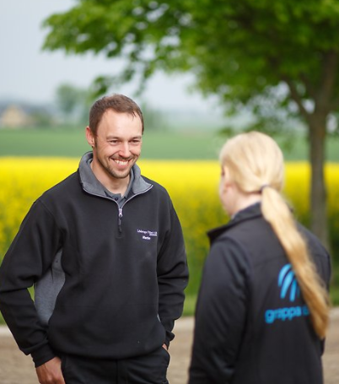
Rådgivarens roll
Tillföra nya perspektiv och idéer
Jämföra med andra gårdar
Annan sorts kunskap (mer teoretisk)
Göra beräkningar och ta fram nyckeltal
Bekräfta det som redan är bra
Ögonöppnare för det som inte fungerar så bra

Slide 23
Efter besöket
Rådgivningsbrevet
Skriv det så snart som möjligt
Riktat till lantbrukaren
Sammanfatta förslag på åtgärder i punktform
Lyft fram det positiva
Glöm ej uppdaterad rådgivningsplan

Slide 24
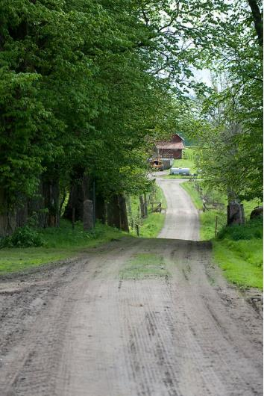
Efter besöket
I vissa besök ingår det uppföljande kontakt.
Redovisa i Greppa admin och uppdatera rådgivningsplanen
Kontakta rådgivare som skall göra nästa modul

Slide 25
Exempel på ”typ-kunder”
Mycket pålästa, intresserade och har ordning.
Ostrukturerad och har oordning
”Perfekta gården” – ge beröm och hitta något tips att jobba vidare på
”Katastrofgården” – välj ut den/de viktigaste åtgärderna att fokusera på
Notes:
Experten
Erkänn att du är besegrad. Bekräfta att det lantbrukaren gör är bra. Lyft fram åtgärder för att nå ännu en nivå.
Novisen
Lägg rådgivningen på rätt nivå. Skippa avancerade diagram och beräkningar. Resonera kring en eller två åtgärder som kan vara lämpliga att börja med. Motivera utifrån vilken nytta åtgärderna har för gården, snarare än för miljön.
Pratkvarnen
Led tillbaka samtalet till ämnet. Var proffsig och trevlig.
Den stressade
Bidra med lugn men fatta dig kort. Vissa beräkningar kan göras på kontoret. Visa att du har förståelse för lantbrukarens situation. Bättre att avboka om tiden är alltför knapp.
Faktakollen
Vill visa att hen faktiskt också har koll på läget. Låt den personen visa det. Bekräfta personen.

Slide 26
Exempel på ”typ-kunder”
Stressad och har egentligen inte tid pga utgödslingen precis gått sönder!
Social och vill prata om allt annat
Stressade – bidra med lugn men fatta dig kort. Visa förståelse och fortsätt med beräkningar på kontoret ev. ny tid
Pratkvarn - Försök att återgå till ämnet på ett proffsigt och trevligt sätt

Slide 27
Lycka till med rådgivningen!
Lycka till med rådgivningen!

